Slide 1
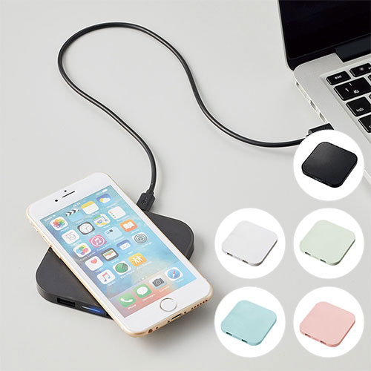
【提案書】
ワイヤレス充電器 スクエア 5W
特徴
Qi規格対応スマホを置くだけで充電できるスクエアタイプのワイヤレス充電器です。フルカラーのオリジナル名入れが可能ですので、のベルティ用やオリジナルグッズ用にも最適です。
納期
納期スペース
仕様
素 材：ABS 他
サイズ：90×90×9(mm)
機 能：出力/5W
付属品：取説付、micro USBケーブル付属Qi規格対応
包 装：エアパッキン、紙箱
備 考：ブラック・ホワイト
お見積
お見積りスペース

